Slide 1
Lab4-challenge 信号 2023/06/18

Slide 2
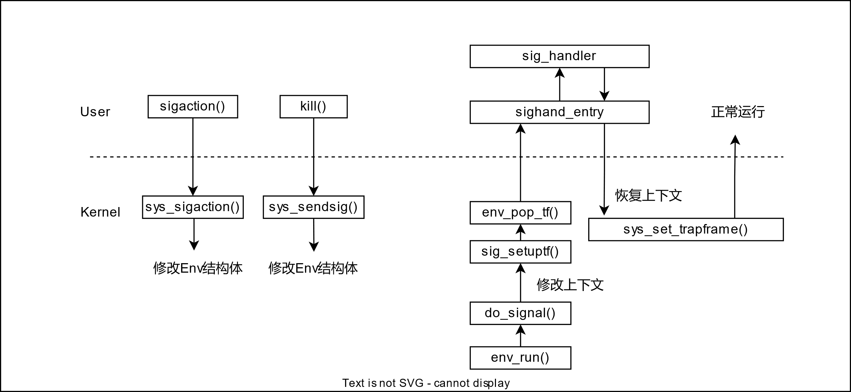
流程图示
下图左侧展示了信号的注册与信号的发送，右侧展示了信号的处理。

Slide 3
数据结构
为了实现信号系统，我定义了一系列的数据结构用来描述信号、储存信号、组织信号。
// 掩码结构体
typedef struct sigset_t {
int sig[SIG_WORDS];
} sigset_t;
// 信号描述符
struct signal {
TAILQ_ENTRY(signal) sig_link;
int signum;
};
// 信号挂起队列
TAILQ_HEAD(Sig_pending, signal);
// 信号特性描述符
struct sigaction {
void (*sa_handler)(int);
sigset_t sa_mask;
};
typedef void (*sa_handler)(int);
// 信号处理程序(handler)描述符
struct sighand_struct {
struct sigaction action[SIG_MAX];
}

Slide 4
数据结构
这些数据结构被加入到Env结构体中。
struct Env {
…… // lab4-challenge
u_int env_user_sighand_entry; // 用户态信号处理函数入口
struct sighand_struct sighand; // 信号处理信息, 即64个信号的action
sigset_t blocked; // 全局掩码
struct Sig_pending sig_pending; // 未处理信号队列
u_int sig_pending_cnt; // 未处理信号的数量
u_int sig_is_handling; // 是否正在处理信号
};

Slide 5
修改`sys_exofork`以继承信号信息
为了使子进程继承必要的信号信息，我在`sys_exofork`中对子进程的`Env`结构体进行了必要的赋值。
int sys_exofork(void) { // lab4-challenge
// 继承信号处理信息和全局掩码, 以及信号处理入口
e->sighand = curenv->sighand;
e->blocked = curenv->blocked;
e->env_user_sighand_entry = curenv->env_user_sighand_entry; }

Slide 6
用于修改sigset的函数
按照题目要求，为了方便用户程序修改储存信号掩码的数据结构sigset，我通过位运算实现了以下函数.
// 从信号集中删除一个信号，即将指定信号的位设置为 0
void sigdelset(sigset_t *set, int signum) {
signum -= 1;
set->sig[signum / SIG_B2W] &= ~(1 << (signum % SIG_B2W));
}
// 检查一个信号是否在信号集中，如果在则返回 1，否则返回 0
int sigismember(const sigset_t *set, int signum) {
signum -= 1;
return 1 & (set->sig[signum / SIG_B2W] >> (signum % SIG_B2W));
}
// 清空信号集，即将所有位都设置为 0
void sigemptyset(sigset_t *set) {
for (u_int i = 0; i < SIG_WORDS; i++)
set->sig[i] = 0;
} // 设置信号集，即将所有位都设置为 1
void sigfillset(sigset_t *set) {
for (u_int i = 0; i < SIG_WORDS; i++)
set->sig[i] = 0xFFFF;
} // 向信号集中添加一个信号，即将指定信号的位设置为 1
void sigaddset(sigset_t *set, int signum) {
signum -= 1;
set->sig[signum / SIG_B2W] |= 1 << (signum % SIG_B2W);
}

Slide 7
系统调用
为了在用户态向进程注册信号处理函数，以及修改进程的信号掩码，我考虑新增系统调用在内核态修改Env结构体以达到相应的目的。(为方便展示, 此页及以后的代码只保留主干)
extern struct signal sigs[];
int sys_sendsig(u_int envid, int sig) {
sigs[sigsCnt].signum = sig;
TAILQ_INSERT_HEAD(&e->sig_pending, &sigs[sigsCnt], sig_link);
sigsCnt = (sigsCnt + 1) % SIG_BUFFER;
e->sig_pending_cnt++;
}
int sys_set_sighand_entry(u_int envid, u_int func) {
env->env_user_sighand_entry = func;
}
int sys_set_sig_is_handling(u_int envid, int is_handling) {
env->sig_is_handling = is_handling;
int sys_sigaction(int signum, const struct sigaction *act, struct sigaction *oldact) { e = curenv;
sig = &e->sighand.action[signum - 1];
if (oldact) *oldact = *sig;
if (act) *sig = *act;
}
int sys_sigprocmask(int how, const sigset_t *set, sigset_t *oldset) {
if (oldset) *oldset = *sigset;
if (set) {
switch (how) {
case SIG_BLOCK:
for (u_int i = 0; i < SIG_WORDS; i++)
sigset->sig[i] |= set->sig[i];

Slide 8
用户态下的信号处理入口`sighand_entry`
仿照`cow_entry`，我在用户态下实现了`sighand_entry`。
在内核态修改进程上下文后，会返回到用户态处理信号，此时将通过该入口跳转至用户注册的处理函数。用户注册的处理函数执行完毕后，还会再通过此函数返回内核态，恢复进程的上下文。
void __attribute__((noreturn))
sighand_entry(struct Trapframe *tf, int signum, sa_handler handler) { if (handler) {
handler(signum);
} else {
debugf("signum %d is ignored.\n", signum);
} panic_on(syscall_set_sig_is_handling(0, 0));
int r = syscall_set_trapframe(0, tf);
user_panic("sighand_entry returned %d", r);
}

Slide 9
规避内核态修改用户态时发生写时复制
对于可能修改用户态内容的系统调用，我在进入内核态之前先使用`memset`触发了一次写时复制，这样进入内核态后就不会产生写时复制问题。
int syscall_sigaction(int signum, const struct sigaction *act, struct sigaction *oldact) {
if (oldact) {
memset(oldact, 0, sizeof(oldact));
}
return msyscall(SYS_sigaction, signum, act, oldact);
}
int syscall_sigprocmask(int how, const sigset_t *set, sigset_t *oldset) {
if (oldset) {
memset(oldset, 0, sizeof(oldset));
}
return msyscall(SYS_sigprocmask, how, set, oldset);
}

Slide 10
进程上下文的修改: 进程被调度前
在进程被调度之前，`env_run`中会调用`do_signal`从信号挂起队列取出可处理的信号，接着调用`sig_setuptf`修改进程的上下文。
void sig_setuptf(struct Trapframe *tf, int signum) {
struct Trapframe tmp_tf = *tf;
if (tf->regs[29] < USTACKTOP || tf->regs[29] >= UXSTACKTOP) {
tf->regs[29] = UXSTACKTOP;
}
tf->regs[29] -= sizeof(struct Trapframe);
*(struct Trapframe *)tf->regs[29] = tmp_tf;
tf->regs[4] = tf->regs[29];
tf->regs[5] = signum;
tf->regs[6] = curenv->sighand.action[signum - 1].sa_handler;
tf->regs[29] -= 3 * sizeof(tf->regs[4]);
tf->cp0_epc = curenv->env_user_sighand_entry;
}
void do_signal(struct Trapframe *tf) {
// 从进程的队列中取出未被阻塞的signal
TAILQ_FOREACH (s, &curenv->sig_pending, sig_link) {
if ((!_sigismember(&curenv->blocked, s->signum) &&
!_sigismember(&curenv->sighand.action->sa_mask, s->signum)) ||
s->signum == SIGKILL) {
t = s->signum;
break;
}
}
// 若存在未被阻塞的signal, 则修改进程的上下文, 进入用户态的handle_signal处理信号
if (s) {
curenv->sig_pending_cnt--;
TAILQ_REMOVE(&curenv->sig_pending, s, sig_link);
sig_setuptf(tf, t);
void env_run(struct Env *e) { // lab4-challenge
if (!e->sig_is_handling && curenv->sig_pending_cnt) {
e->sig_is_handling = 1;
do_signal(&curenv->env_tf);
}
env_pop_tf(&curenv->env_tf, curenv->env_asid);
}

Slide 11
进程上下文的修改: 触发SIGSEGV时
当用户程序触发`SIGSEGV`时，同样需要修改用户上下文以进入处理函数。我修改了`do_tlb_refill`和`_do_tlb_refill`，以实现这个目的。
NESTED(do_tlb_refill, 0, zero)
move a2, a0 # lab4-challenge: we need to modify trapframe
END(do_tlb_refill)
extern void env_pop_tf(struct Trapframe *tf, u_int asid) __attribute__((noreturn));
Pte _do_tlb_refill(u_long va, u_int asid, struct Trapframe *tf) {
if (va < UTEMP) {
printk("kernel: SIGSEGV triggered!\n");
struct Trapframe tmp_tf = *tf;
if (tf->regs[29] < USTACKTOP || tf->regs[29] >= UXSTACKTOP) {
tf->regs[29] = UXSTACKTOP;
... // 与`do_tlb_mod`的实现相似
env_pop_tf(tf, curenv->env_asid);
}

Slide 12
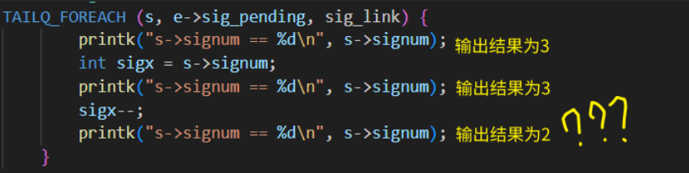
完成任务过程中遇到的问题以及解决方案
我在做挑战性任务时，遇到了一个十分诡异的bug：对于新建的结构体，其内容会莫名其妙的变化。这个诡异的现象如下图所示。其中`s`是指向`struct signal`结构体的指针。
明明没有修改`s->signum`的值，为什么输出结果会发生变化呢？难道是`sigx`自减时修改了它的值？还是说`printk`修改了它的值？这些情况都不可能啊。

Slide 13
完成任务过程中遇到的问题以及解决方案
在新建信号结构体时，我是在一个函数内部新建了一个`struct signal`结构体，再将链表里的指针指向这个结构体。代码如下：
在用java写oo作业时，我经常写出这样的业务逻辑，并且不会出现bug。这种写法很直观，很容易理解，就是new一个东西再放到链表里嘛。
但是在系统内核里就不能这么写，这么写就会出bug。
问题就出在"在一个函数内部新建结构体"，这只是在栈上申请了一个局部变量，当这段空间释放后被重新使用时，这段空间原有的内容就会被覆盖。
int sys_sendsig(u_int envid, int sig) {
struct signal s = {.signum = sig};
TAILQ_INSERT_HEAD(&e->sig_pending, &s, sig_link);
}

Slide 14
完成任务过程中遇到的问题以及解决方案
为了解决这个问题，我联想到了`Env`结构体的组织方式：先使用全局变量申请固定的空间，这样结构体的内容就不会被覆盖了。每次需要申请信号结构体时，只需要取出一份来用就可以了。
解决这个bug的经历，是我这次挑战性任务收获最大的部分。
我深刻体会到，在系统编程时，对内存的操作要极其敏感，要熟练掌握底层知识，并让自己的思维更加缜密。
struct signal sigs[SIG_BUFFER] __attribute__((aligned(BY2PG)));

Slide 15
谢谢!

